Slide 1
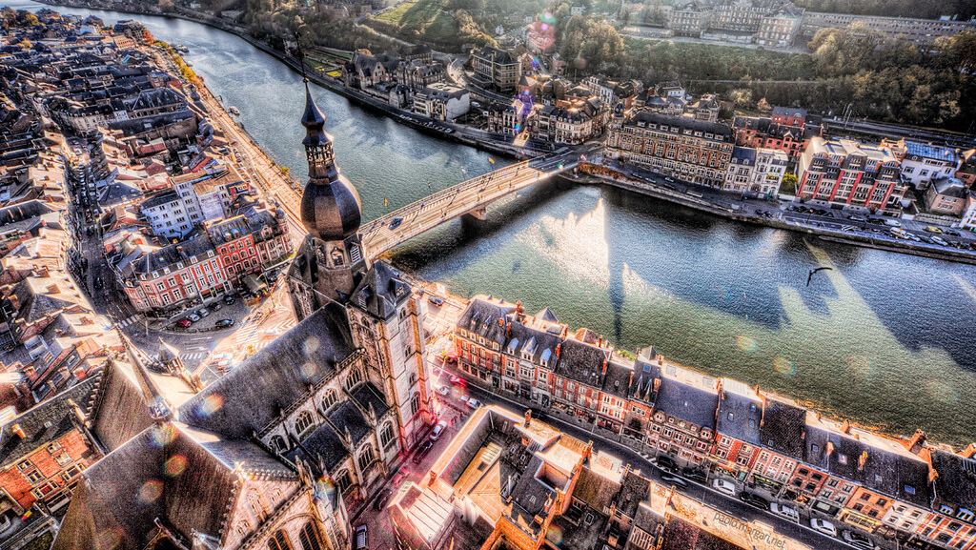
Μια Εξερεύνηση Στο Βέλγιο
ΑΓΓΕΛΟΣ ΔΙΑΜΑΝΤΟΠΟΥΛΟΣ, ΓΙΩΡΓΟΣ ΚΟΓΙΑΣ ΜΑΡΚΟΣ ΜΠΑΚΟΛΑΣ, ΦΙΛΙΠΠΟΣ ΚΑΛΝΤΕΡΟΝ
ΣΧΟΛΙΚΟ ΕΤΟΣ 2024-25
ΤΜΗΜΑ Β1

Slide 2
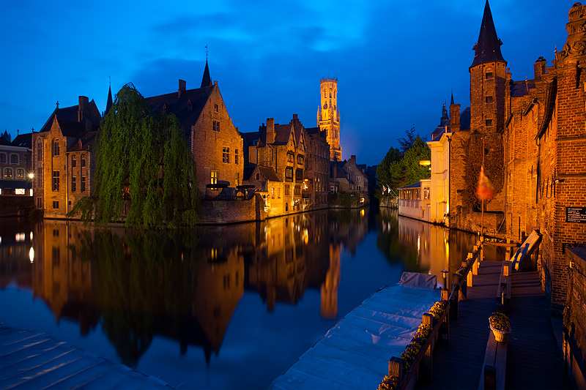
Το Βέλγιο είναι χώρα στη βορειοδυτική Ευρώπη που συνορεύει με την Ολλανδία, τη Γερμανία, το Λουξεμβούργο και τη Γαλλία. Ανήκει σήμερα στην Ευρωπαϊκή Ένωση, συγκεντρώνοντας ως έδρα, πολλές από τις κεντρικές υπηρεσίες της, ενώ υπήρξε από τα ιδρυτικά μέλη της πρώην Ε.Ο.Κ. από το 1958. Έχει πληθυσμό 11.834.873 κατοίκους, σύμφωνα με επίσημη εκτίμηση για το 2024, και έκταση 30.528 τετραγωνικών χιλιομέτρων. Βρίσκεται στα πολιτιστικά σύνορα μεταξύ της γερμανικής και της ρωμανικής Ευρώπης και είναι γλωσσικά και πολιτιστικά διαιρεμένο. Δύο είναι οι βασικές γλώσσες που ομιλούνται στο Βέλγιο: η Ολλανδική - που αποκαλείται μερικές φορές ανεπισήμως Φλαμανδική και ομιλείται στη Φλάνδρα στα βόρεια, και η Γαλλική που ομιλείται στη Βαλλωνική Περιοχή στα νότια.

Slide 3
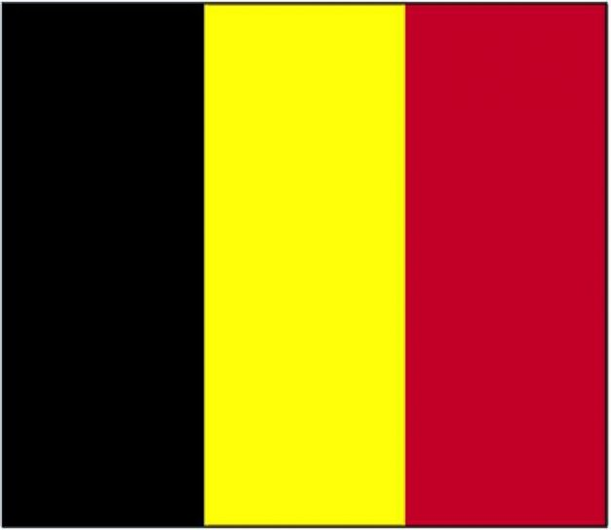
Ιστορία Βελγίου
Κατά τις τελευταίες δύο χιλιετίες, η περιοχή που είναι σήμερα γνωστή ως Βέλγιο έχει καταστεί θεατής σημαντικών δημογραφικών, πολιτικών και πολιτιστικών αναταραχών. Η πρώτη καλά τεκμηριωμένη πληθυσμιακή κίνηση ήταν η κατάκτηση της περιοχής από τη Ρωμαϊκή Δημοκρατία τον 1ο αιώνα π.Χ., ακολουθούμενη τον 5ο αιώνα από το γερμανικό φύλο των Φράγκων. Οι Φράγκοι εγκατέστησαν το Μεροβίγγειο βασίλειο, από το οποίο προήλθε η Καρολίγγειος Αυτοκρατορία τον 8ο αιώνα. Κατά τον Μεσαίωνα, οι Κάτω Χώρες χωρίστηκαν σε πολλά μικρά φεουδαρχικά κράτη. Τα περισσότερα από αυτά ενώθηκαν κατά τον 14ο και 15ο αιώνα υπό τον οίκο της Βουργουνδίας ως οι Βουργουνδίας Κάτω Χώρες. Τα κράτη αυτά κέρδισαν έναν βαθμό αυτονομίας τον 15ο αιώνα και έκτοτε ονομάστηκαν Δεκαεπτά Επαρχίες.

Slide 4
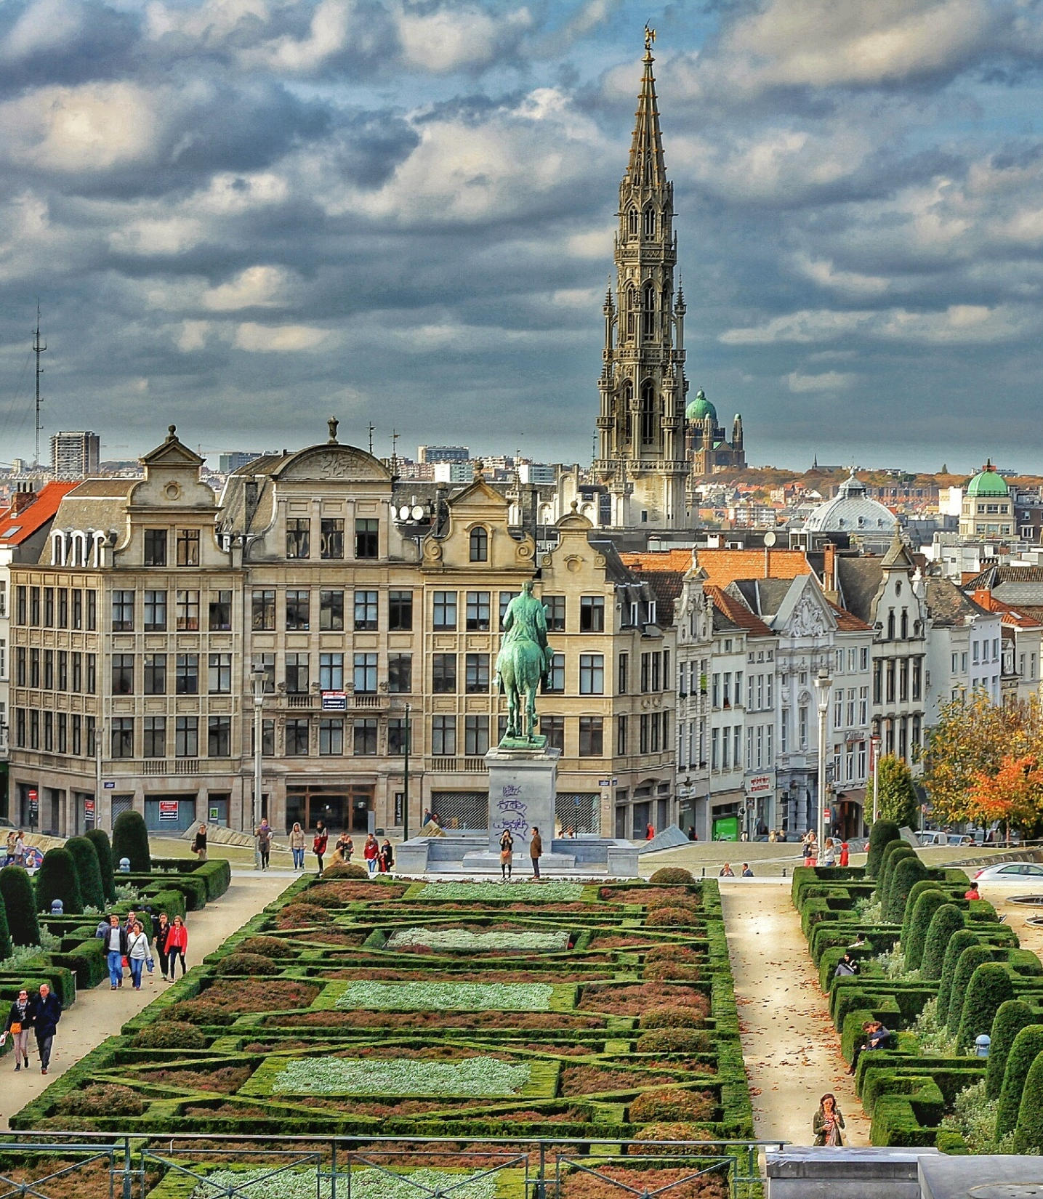
Πολιτισμός Βελγίου
Η Βελγική πολιτιστική ζωή έχει την τάση να συγκεντρώνεται εντός της κάθε κοινότητας. Το κοινό στοιχείο είναι λιγότερο σημαντικό, καθώς δεν υπάρχουν δίγλωσσα πανεπιστήμια, εκτός από τη βασιλική στρατιωτική ακαδημία, κανένα κοινό μέσο ενημέρωσης και καμία κοινή, μεγάλη πολιτιστική ή επιστημονική οργάνωση όπου να εκπροσωπούνται και οι δύο βασικές κοινότητες. Πέρα από τις διαφορές αυτές το Βέλγιο είναι γνωστό για τις καλές τέχνες και την αρχιτεκτονική του.

Slide 5
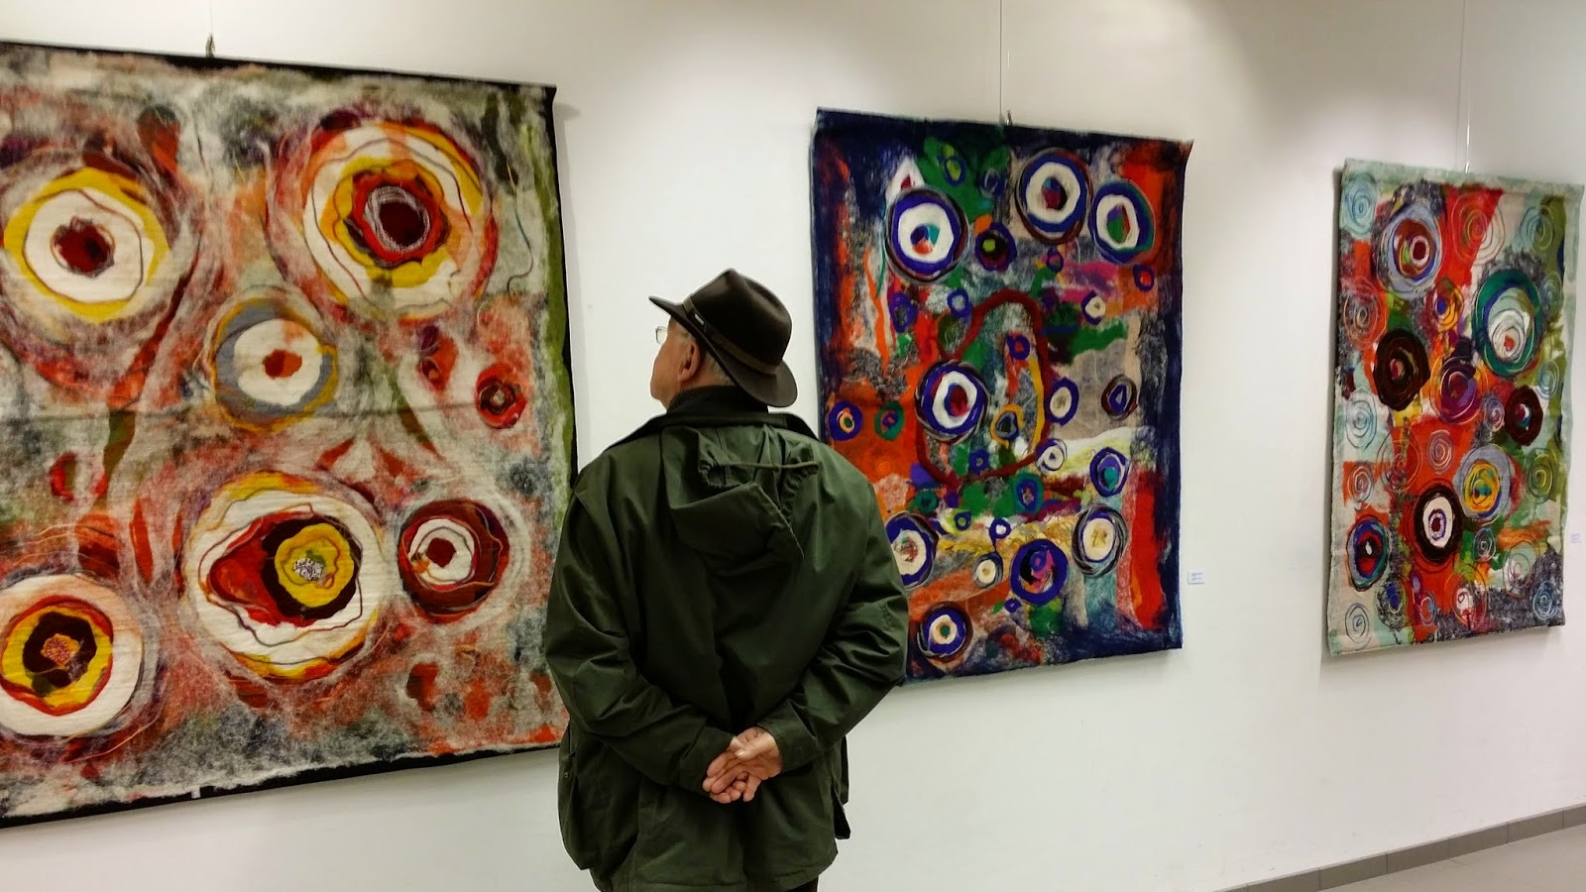
Καλλιτέχνες
Πίτερ Μπρίγκελ ο πρεσβύτερος (Pieter Bruegel) Ζωγράφος
Ρενέ Μαγκρίτ (René Magritte) Ζωγράφος
Πέτερ Πάουλ Ρούμπενς (Pieter Paul Rubens) Ζωγράφος
Φερνάντ Φερχέγκεν (Fernand Verhaegen) Ζωγράφος
Κονσταντέν Μενιέ (Constantin Meunier), Ζωγράφος και γλύπτης
Ζακ Μπρελ (Jacques Brel) Τραγουδιστής
Στρομαέ ( Stromae) Τραγουδιστής

Slide 6
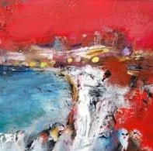
Έργα τέχνης
Τα Βασιλικά Μουσεία Καλών Τεχνών του Βελγίου είναι ένα σύνολο έξι μουσείων που βρίσκονται στην πρωτεύουσα Βρυξέλλες. Δύο από τα μουσεία αυτά, το Βασιλικό Μουσείο Παλαιάς Τέχνης (ήδη Oldmasters Museum), και το Μουσείο Μοντέρνας Τέχνης στεγάζονται στο κεντρικό κτίριο των Βασιλικών Μουσείων, στο κέντρο των Βρυξελλών. Το Μουσείο Μαγκρίτ (Musée Magritte) και το Musée Fin-de-Siècle βρίσκονται σε κτίρια συνδεδεμένα με το κεντρικό ενώ τα άλλα δύο μουσεία, το Μουσείο Κονσταντέν Μενιέ (Constantin Meunier) και το Μουσείο Αντουάν Βιέρτς (Antoine Wiertz), αφιερωμένα σε συγκεκριμένους Βέλγους καλλιτέχνες και αρκετά μικρότερα, βρίσκονται σε διαφορετικά σημεία στην πόλη.

Slide 7
Μνημεία Βελγίου
Η Γκραν-Πλας
Ο Καθεδρικός του Τουρναί
Η Λα Λουβιέρ
Το Μέγαρο Στόκλετ
Μπρυζ
Νεολιθικά ορυχεία πυριτόλιθου στο Σπιέν
Το Σαιν-Ζιλ

Slide 8
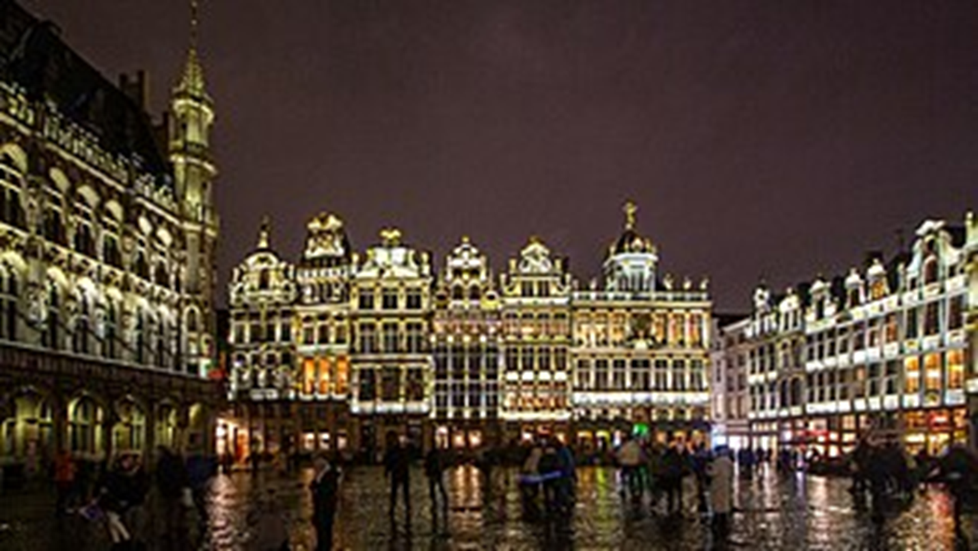
Γκραν-Πλας

Slide 9
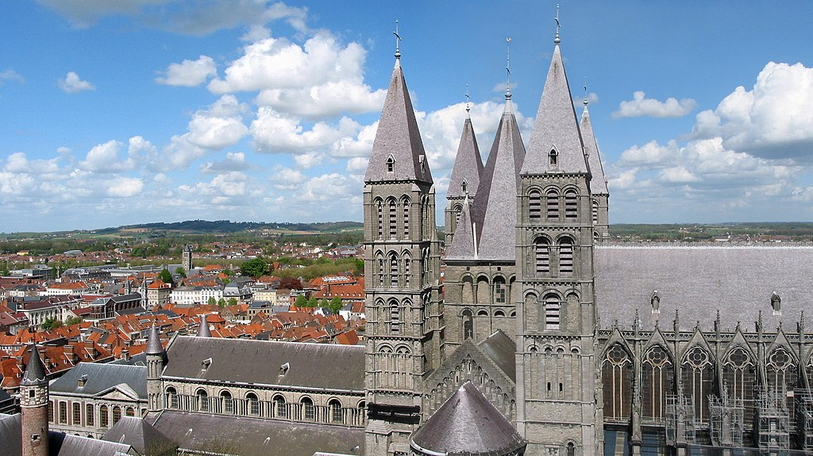
Καθεδρικός Ναός του Τουρναί

Slide 10
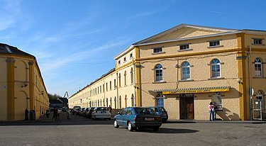
Λα Λουβιέρ

Slide 11
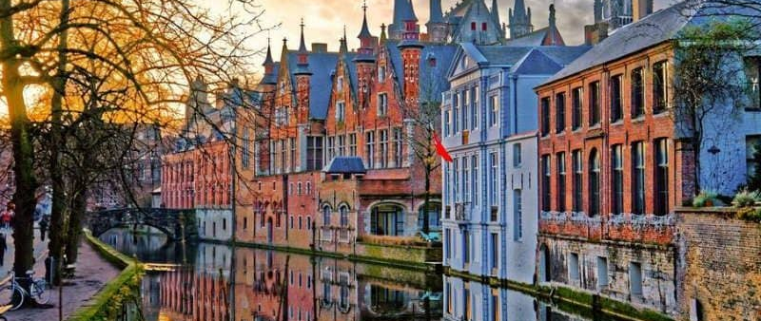
Μπρυζ

Slide 12
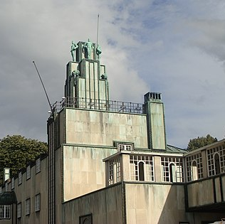
Το Μέγαρο Στόκλετ

Slide 13
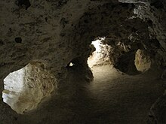
Νεολιθικά ορυχεία πυριτόλιθου στο Σπιέν

Slide 14
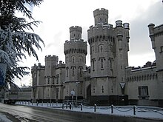
Το Σαιν-Ζιλ

Slide 15
Ευχαριστούμε για τον χρόνο σας!!

